Slide 1

“EDUCATION”
宣传部技能培训
演讲人：刘佳妮

Slide 2

目录
CONTENTS
01
02
基本格式
推文撰写
03
04
图片相关
总体整合

Slide 3
01
基本格式

Slide 4

基本格式要求
标题：方正小标宋简体，居中，加粗，小二号字，标题与正文之间空行。注意：没有首行缩进2字符。
正文：仿宋_GB2312，两端对齐，重要词句加粗，四号，全文行距固定值28磅，首行缩进2字符。（小标题黑体四号）
图片：图片居中，环绕方式为“嵌入型”，图片处行距1.0，图片比例4:3/3:2/16:9。

Slide 5
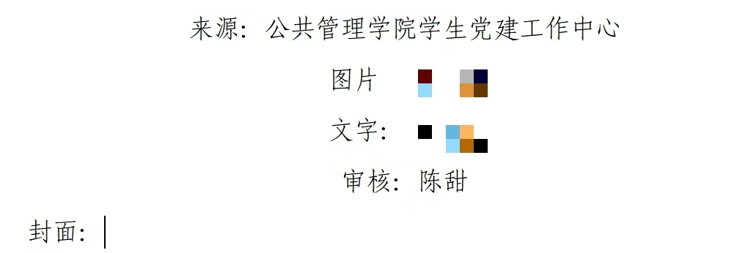
文末小字：
稿件文档结尾必须注明“来稿单位、通讯员姓名、图文负责人、审核”等信息，居中对齐。

Slide 6
02
推文撰写

Slide 7
撰写推文小技巧！
天下文章一大招——参考
做好现场记录
在遇到不知道如何下手的推文主题时，我们可以去参考以前写过的类似推文，或者在微信公众号里搜索相同主题的推文
写好推文的基础就是对所描写事件的流程与内容有清晰、完整的了解；我们可以在参与活动时做好记录
保留纪实性文字的真实性
合理使用ai
不要为了追求“高大上”而过分使用一些意义词语，切忌夸张表达，客观真实描述该活动的意义与影响
在对部分措辞或描述拿捏不准时可以使用ai润色，但一定要检查、自己重新修改，ai很多表述有所欠缺

Slide 8
撰写推文注意点！！！
01
02
03
04
宣传稿件不得出现“党建＋”，可使用“ 党建引领XX的工作模式”进行表述；
多个院系、党支部共同开展活动，不得出现“xx 联合xx”的表述，可改为“共同、携手”
一般会议不用“大会”、“召开”表述，只有团（党）员大会使用
一篇推文中，如果开头提到了活动某位参与者的职位，那后文提到他时不用再提职位。

Slide 9
03
图片相关

Slide 10

拍照时要注意什么？
人物：
·每个主体的角度、色调应一致(可以后续调色)
·面部表情正常！！！
·宣讲活动相关，拍摄宣讲人时优先考虑其ppt封面页
合照：
·画面中人物表情正常
·画面水平不要拍歪
·组织调整站位
·倒数记时拍照

Slide 11
干货来了—
PS改字技巧
当我们的照片拍到分享者的ppt内有表述不准确的内容，但是写推文要用到这张照片怎么办？不要慌，我们有PS改字技巧！

Slide 12
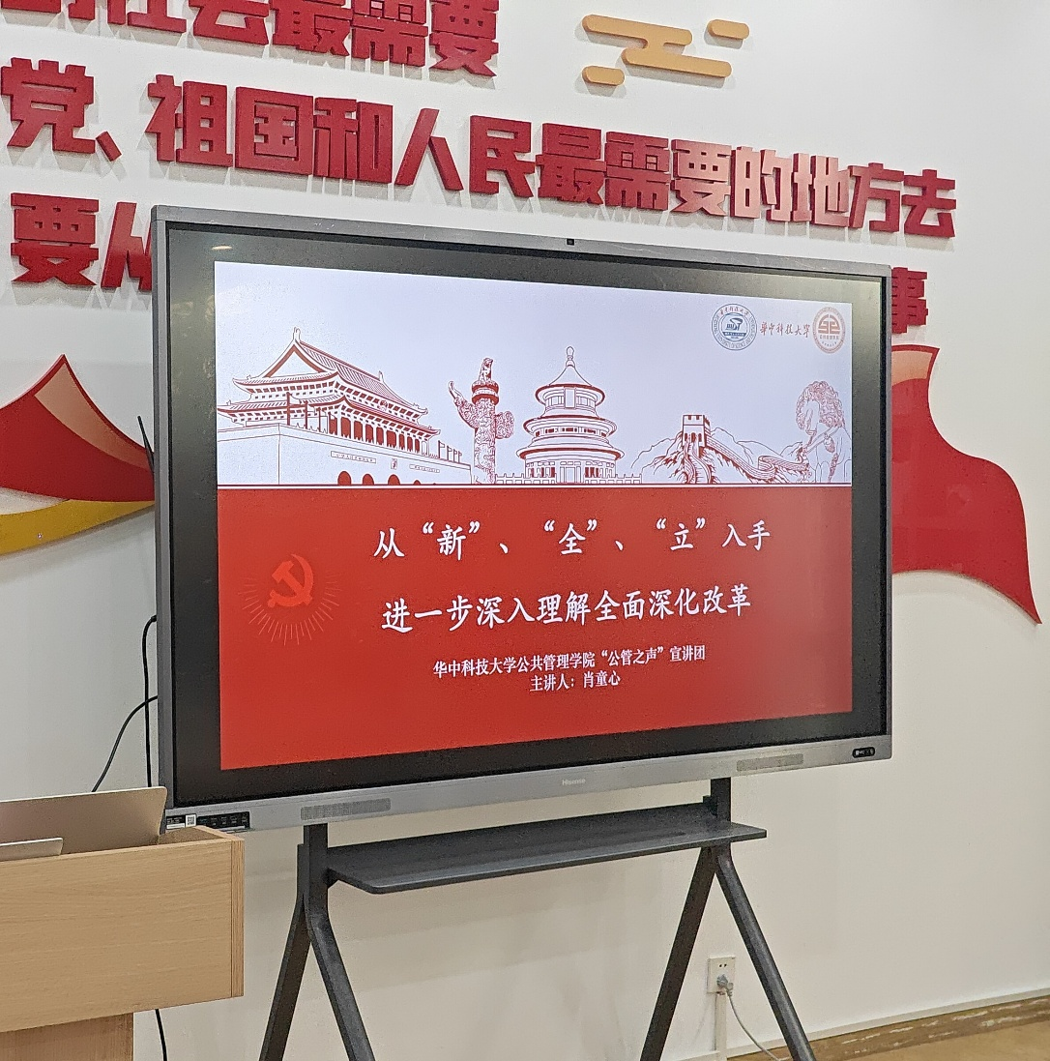
例：怎么把“进一步深入理解全面深化改革”
改为“深入理解进一步全面深化改革”？
深入理解进一步

Slide 13
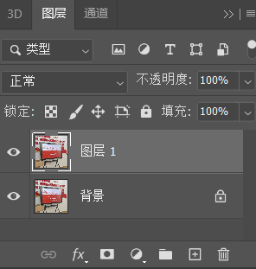

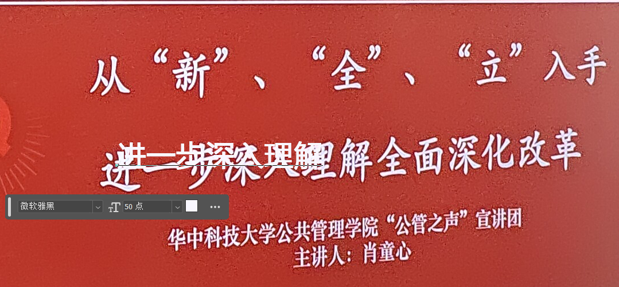
第一步：在PHOTOSHOP里打开这张照片
1.CTRL+J复制图层
2.选择左侧栏T，输入原来的文字
即输入“进一步深入理解”

Slide 14
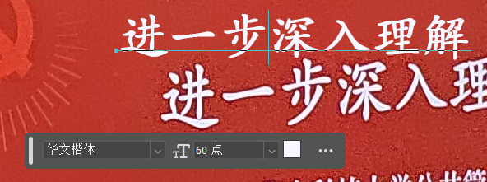
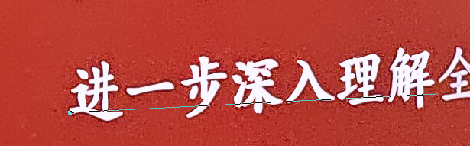

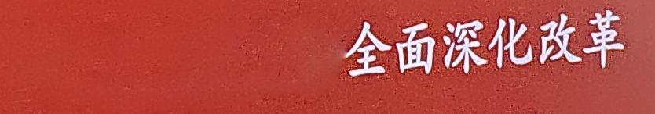
3.调节文字样式与PPT字体一致
4.CTRL+T调节文字大小，移动位置使其与原文字重合
这里CTRL按住不要放开。
例子中要改的有：华文楷体、字体颜色、大致的字体大小
5.隐藏文字图层，左侧栏选择修补工具
这里选中第一个图层，用修补工具消除掉我们要改的字。

Slide 15

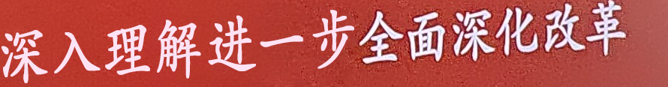
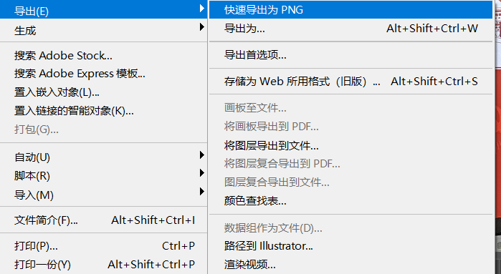
6.显示文字图层，把文字改成我们想改的字
7.最后一步，保存！
大功告成！

Slide 16
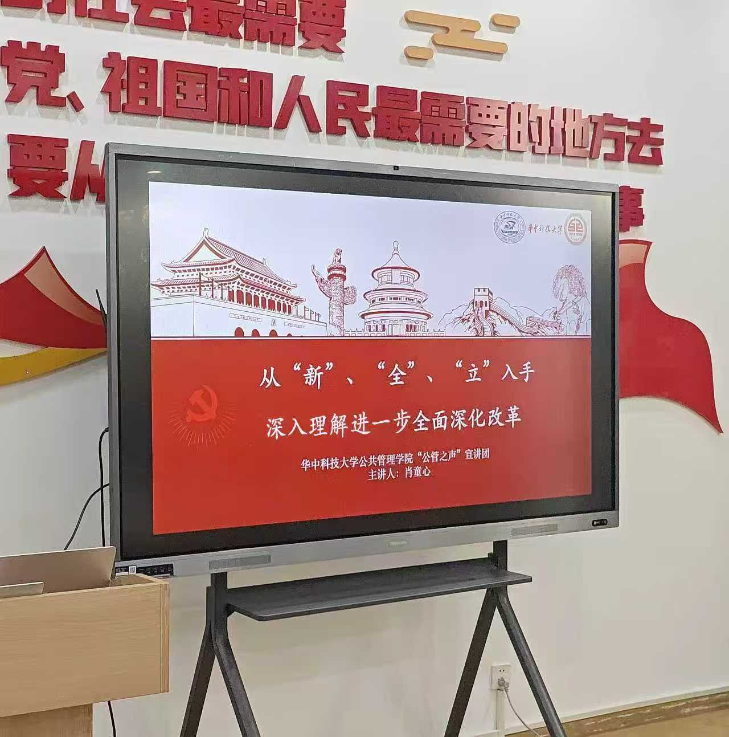
成果展示：
(颜色有点没调好

Slide 17
04
总体整合

Slide 18
最后推文的呈现要求（小小改革一下）
1
文字word稿以新闻标题命名
图片在相应文字上方；投稿时图片+新闻标题（图片应经过筛选，并按稿件中插入顺序编号命名，如：01.jpg）
2
3
拍照的同学在发送压缩包的同时可以将原图在微信上发送（因为很多同学发送的压缩包里都不是原图）

Slide 19
“THANK YOU”
感谢观看~
演讲人：刘佳妮

